Slide 1

В поисках сокровища

Slide 2
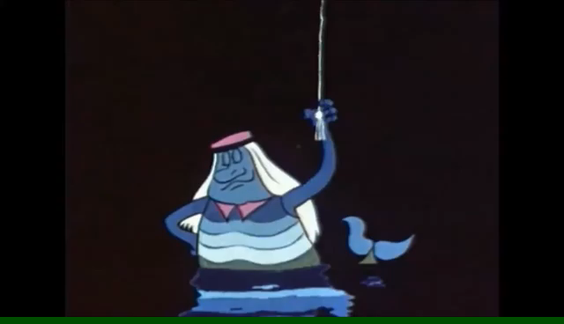

Slide 3
План:
1. Образование болот.
2. Растения болот.
3. Животные болот.
4. Болото – природное сообщество.

Slide 4
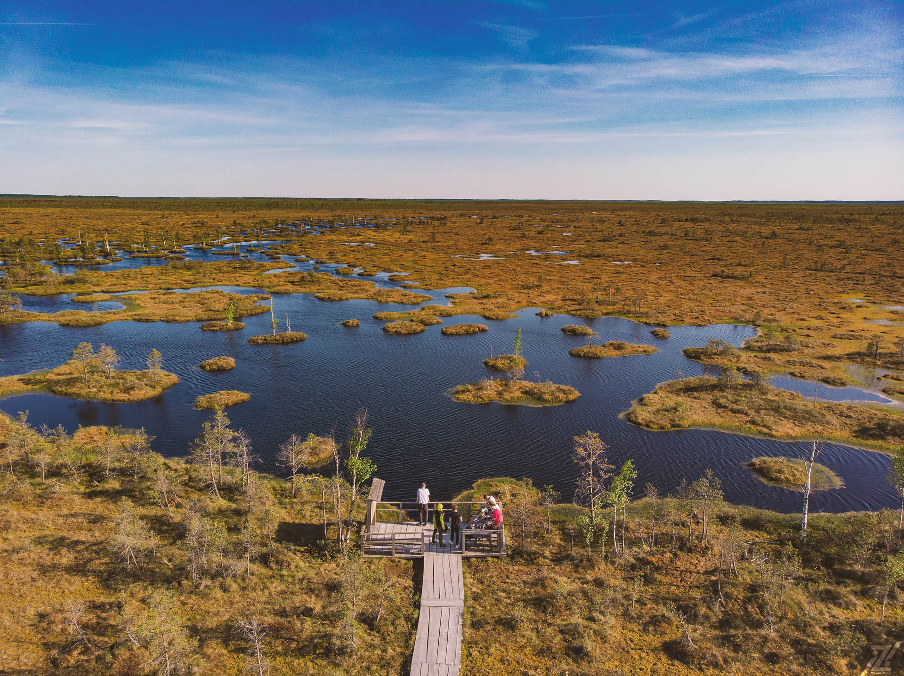
Болото Ельня

Slide 5
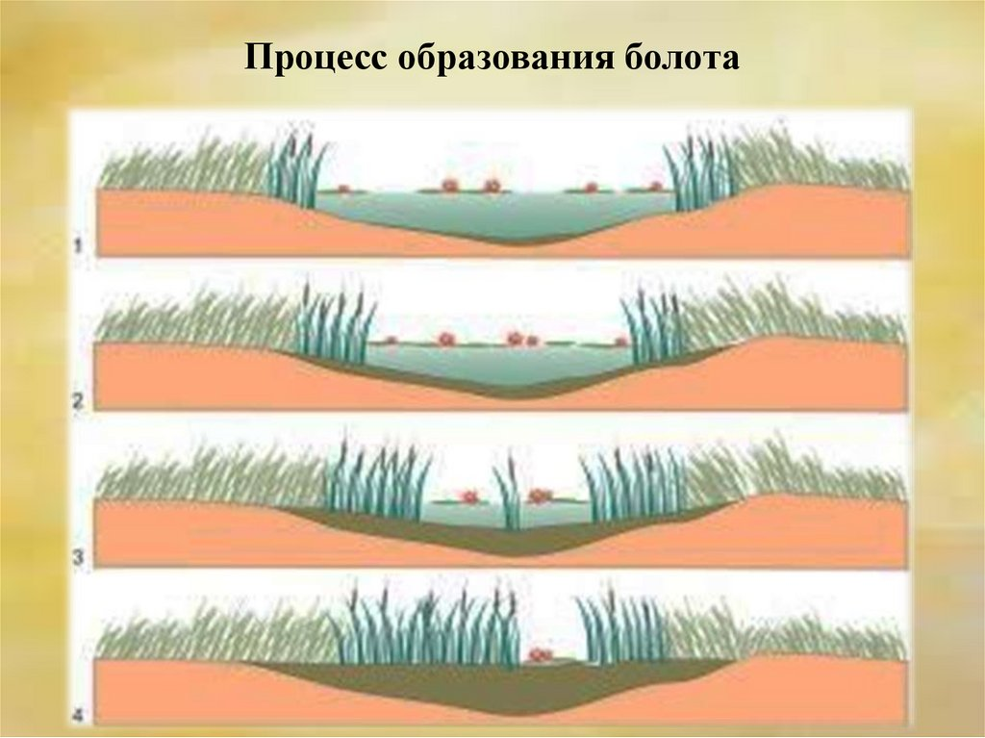

Slide 6
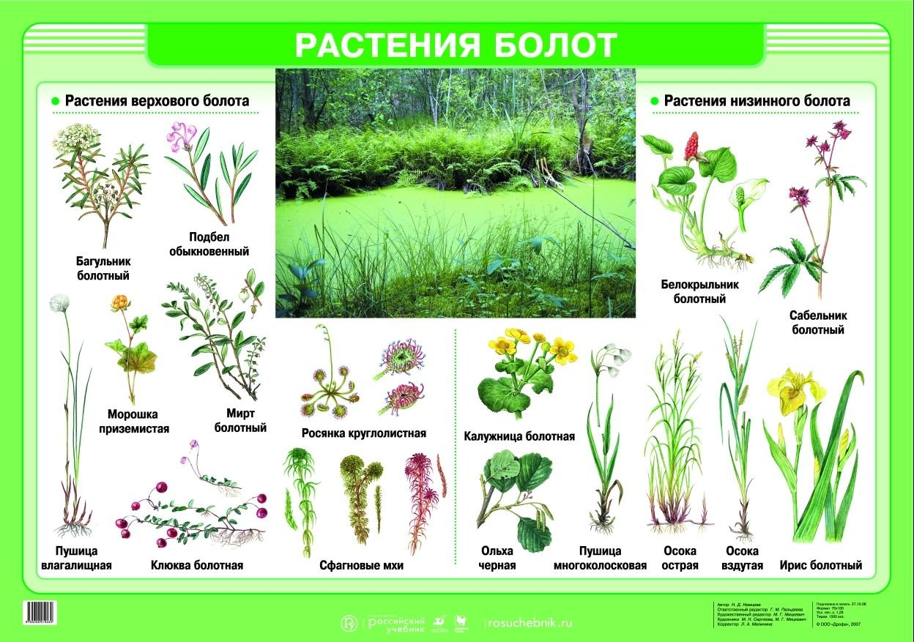
Растения болот

Slide 7
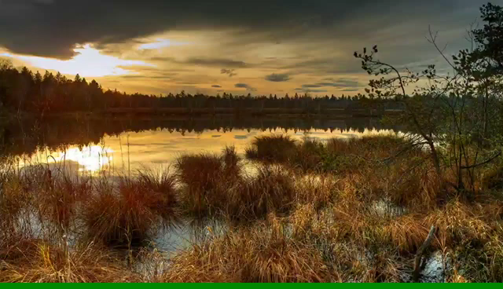
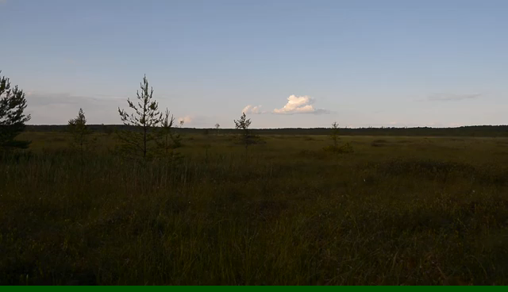
А теперь послушаем голоса. Узнаёте кто это?

Slide 8
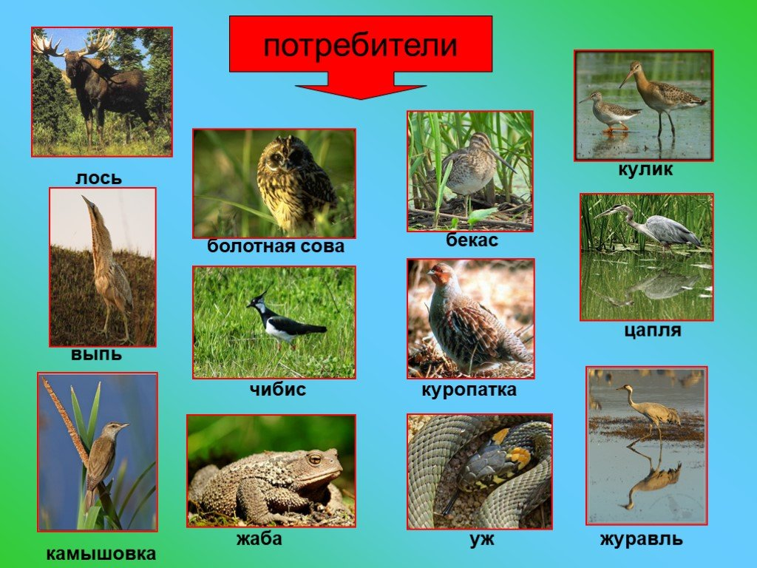
Животные болот

Slide 9
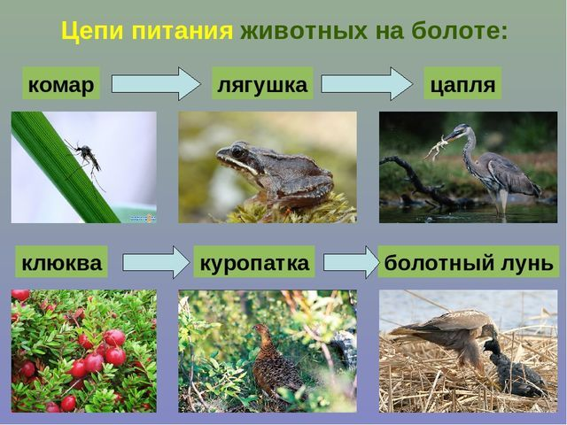

Slide 10
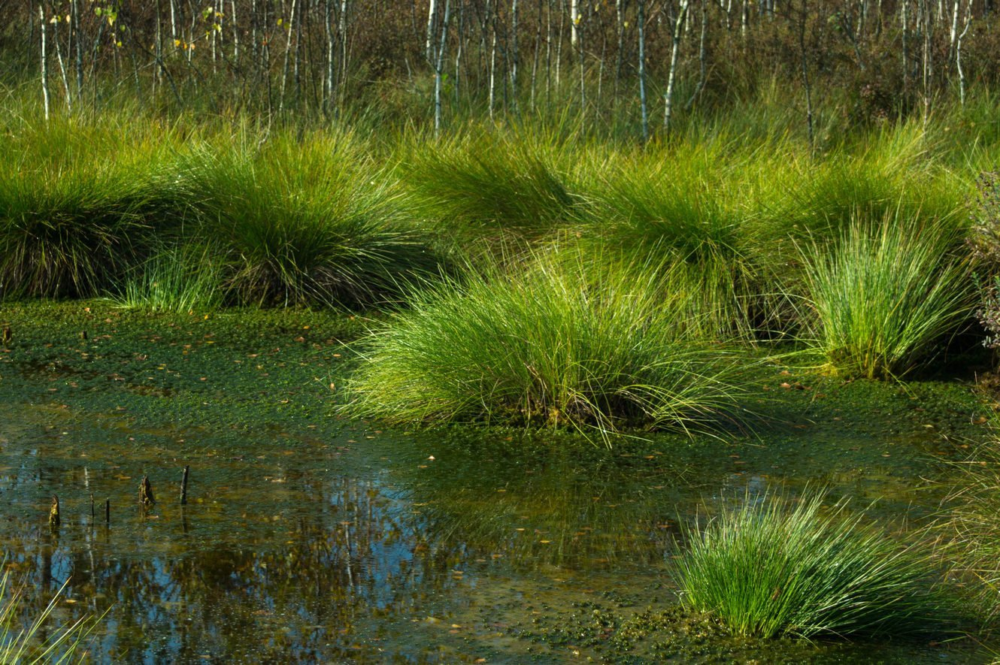
Болото –сокровище Беларуси

